Slide 1
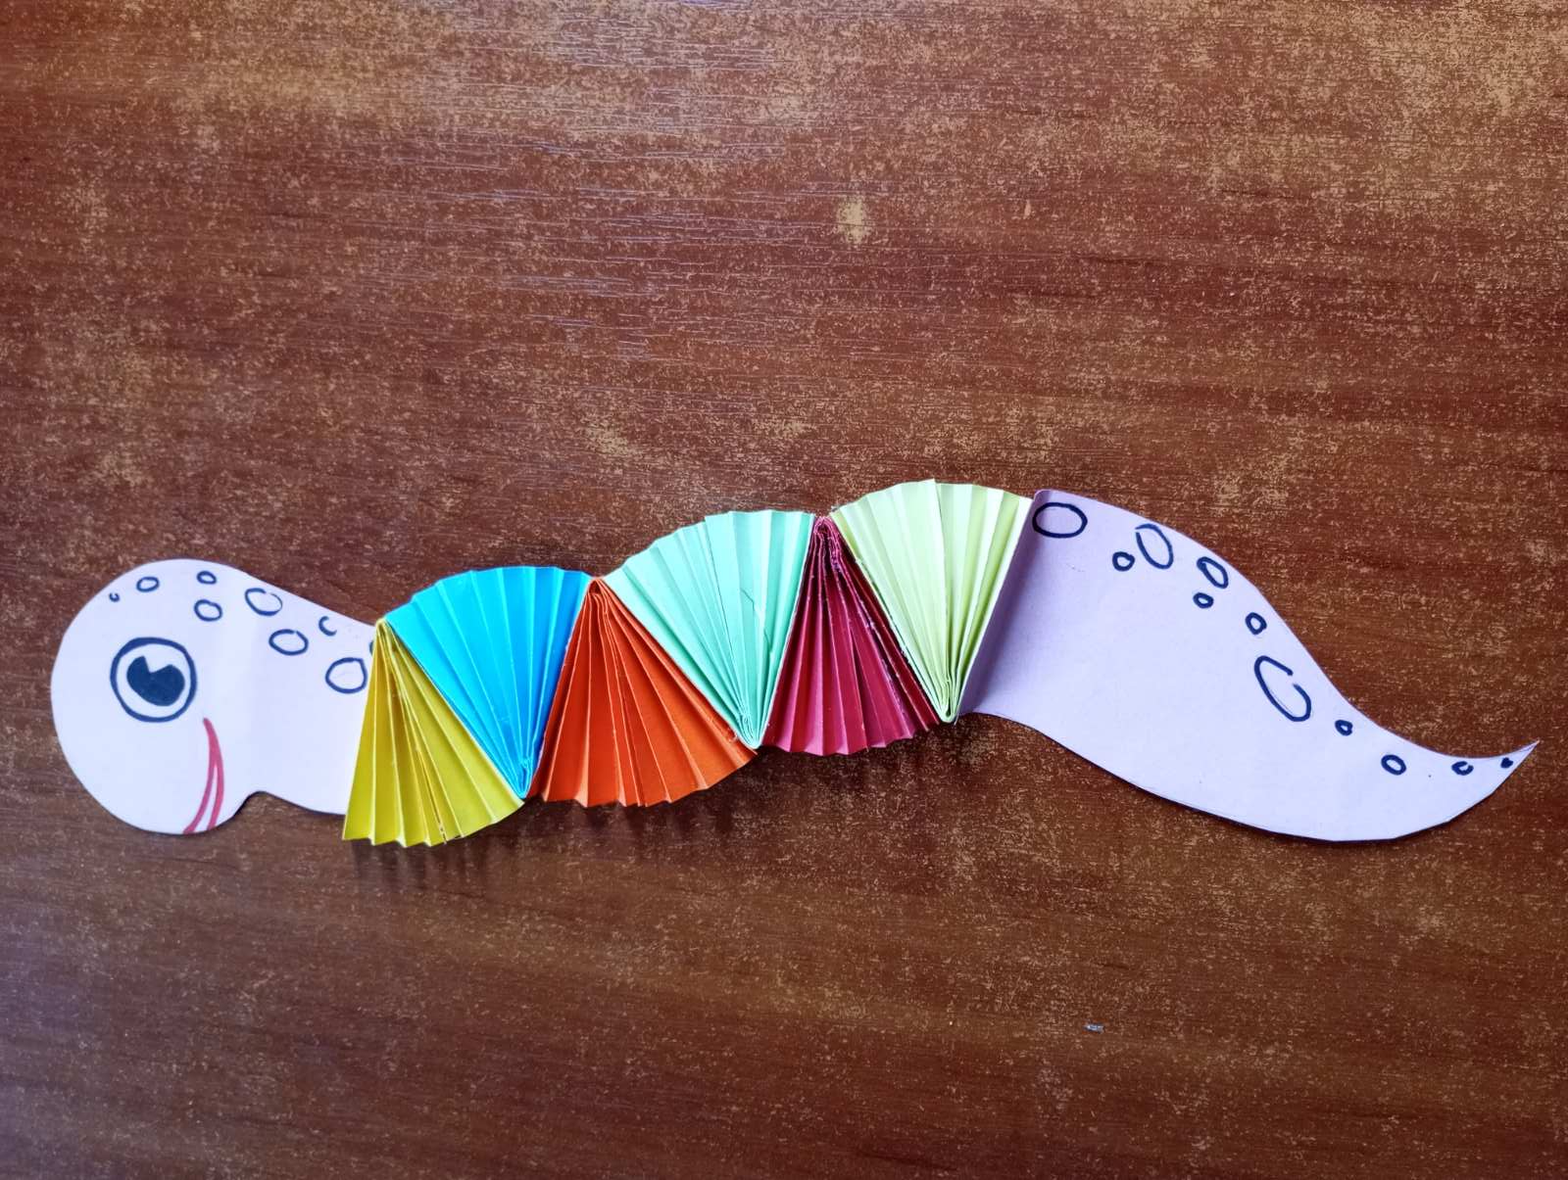
Конструювання з паперу змійки

Slide 2
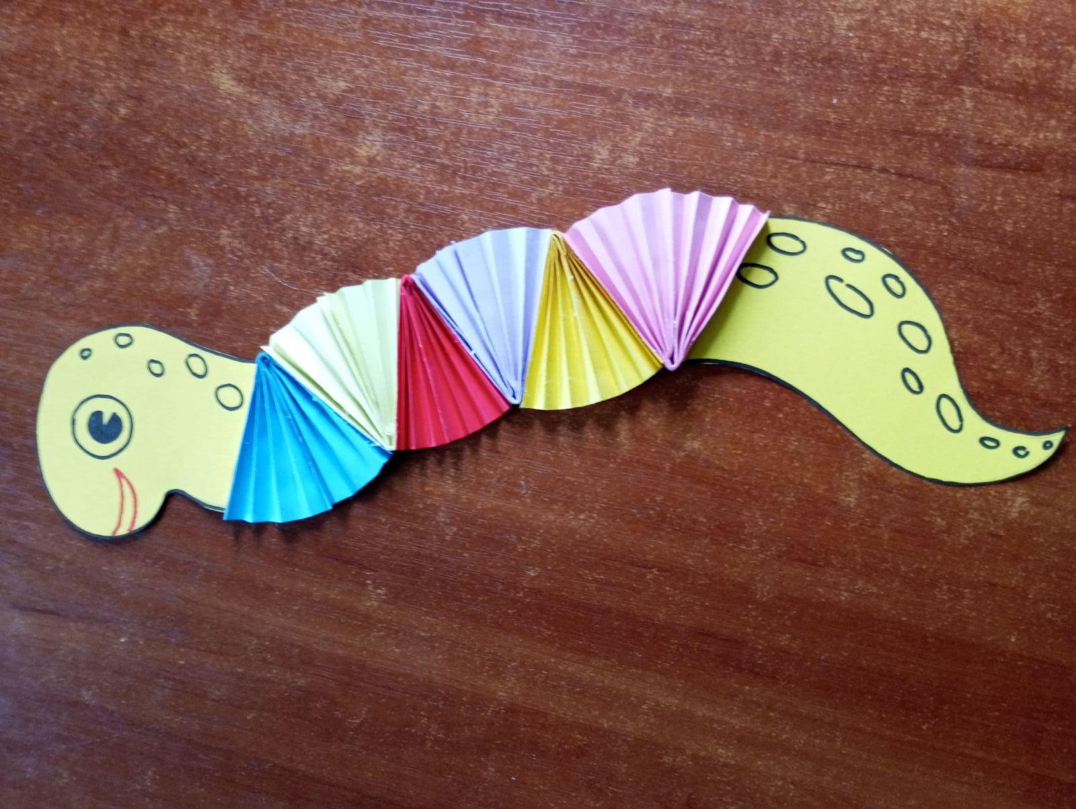
Яку іграшку ми виготовимо? Відгадайте!
В’ється стрічка невеличка,
Де пісочок, де травичка.
Ви її не зачіпайте —
Стороною оминайте.

Slide 3
Повторення правил безпеки під час роботи.
1. На робочому місці дотримуйте чистоти і порядку.
2. Зберігайте ножиці у спеціально відведеному для цього місці.
3. Не працюйте притупленими ножицями.
4. Не тримайте ножиці лезами вгору.
5. Не користуйтеся ножицями під час ходьби класом.
6. Не заважайте товаришам, коли вони вирізають деталі ножицями.
7. Передавайте ножиці товаришам кільцями вперед.
8. Під час різання тримайте матеріал таким чином, щоб лезами ножиць не поранити руку.
9. Клеєм користуйтеся так, щоб він не потрапив до очей. Брудні від клею руки під час роботи витирайте ганчіркою. Після завершення роботи вимийте їх ретельно з милом і витріть рушничком.

Slide 4
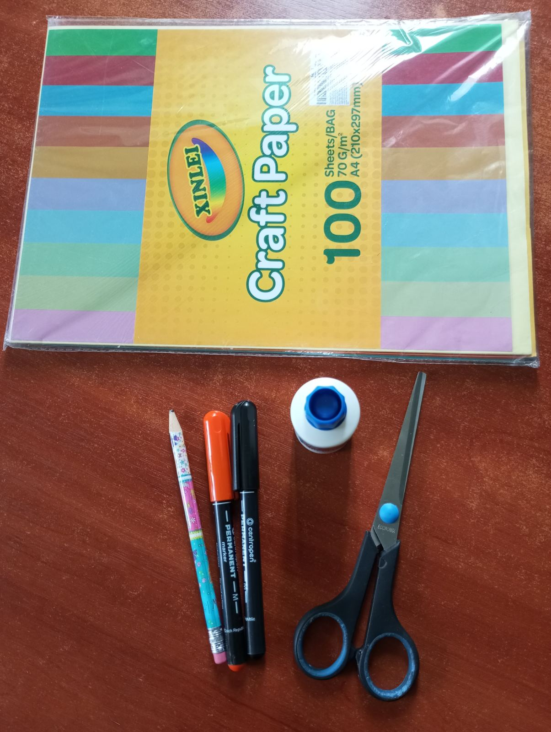
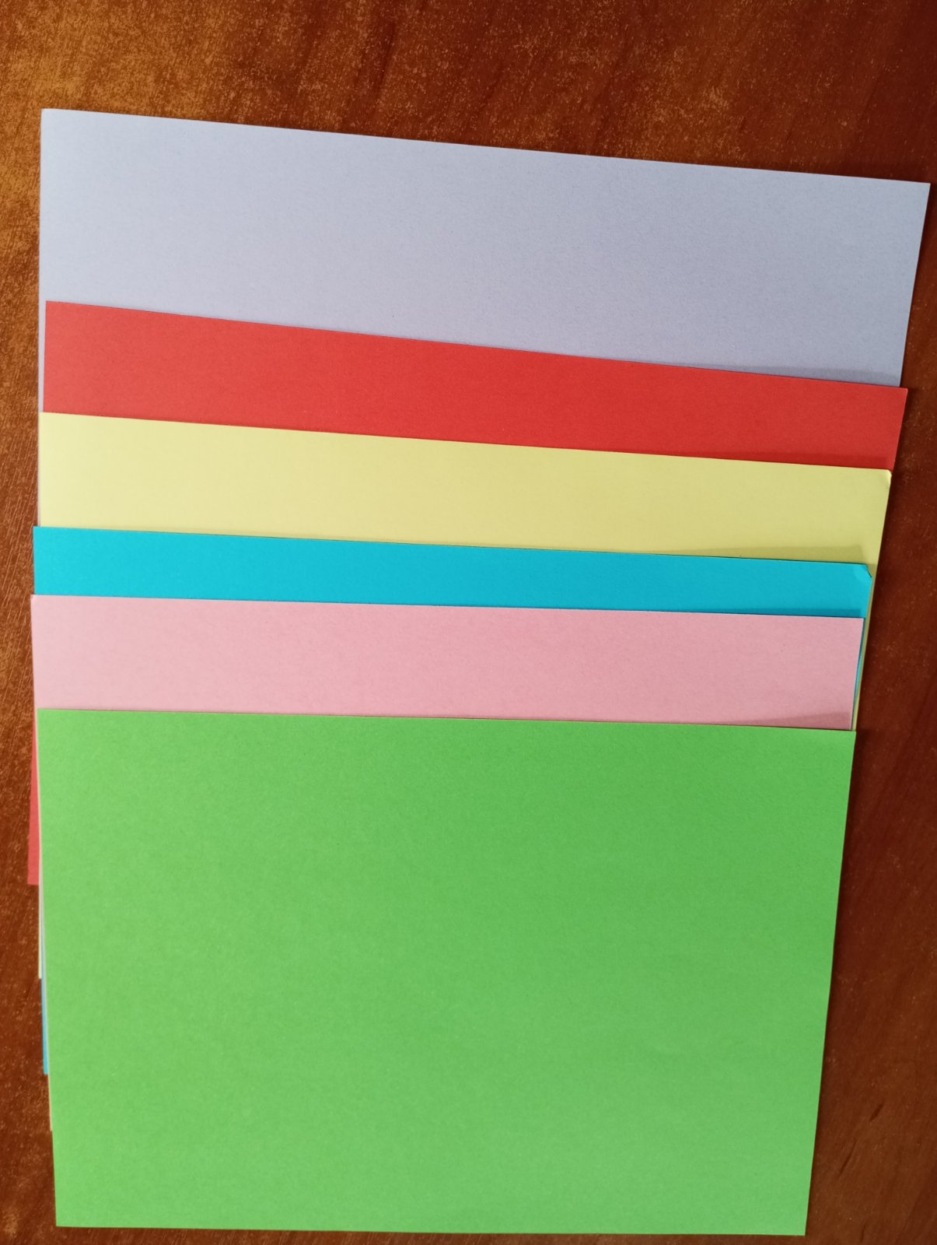
Матеріали та інструменти,
необхідні для роботи:
кольоровий папір ,
ножиці,
клей,
маркери,
простий олівець

Slide 5
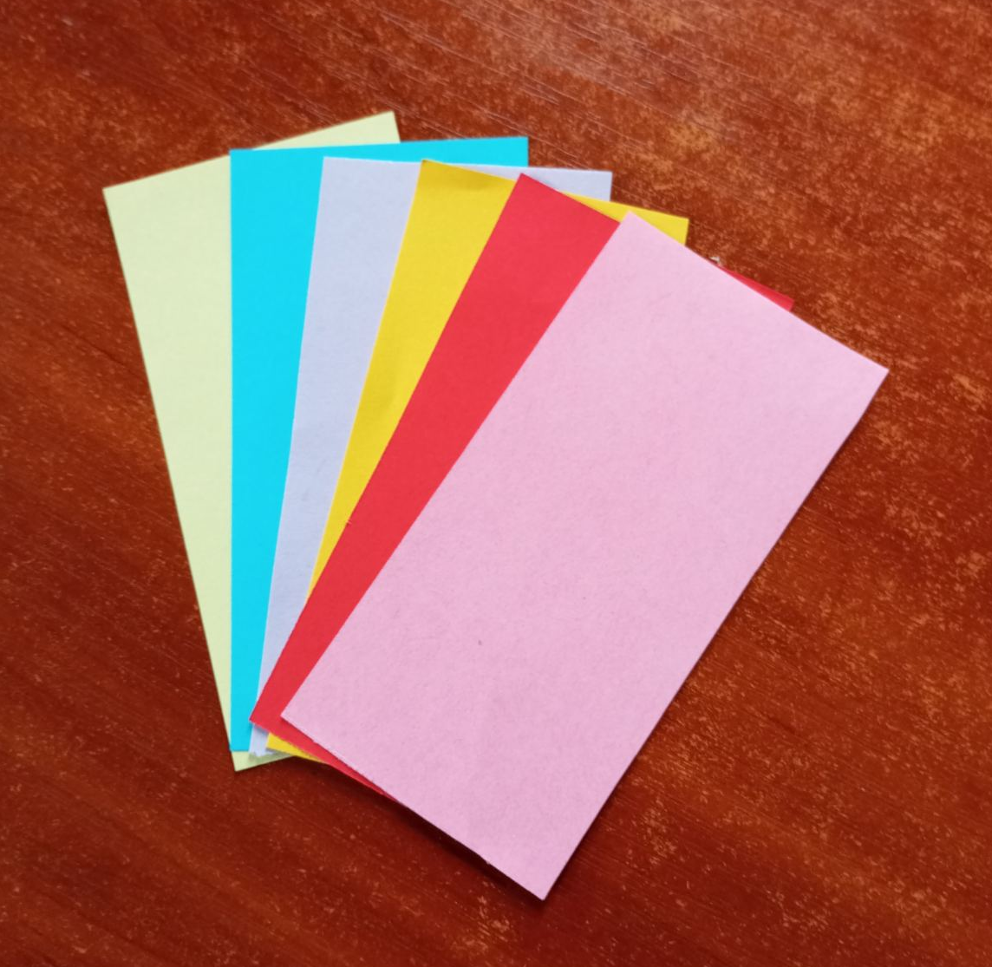
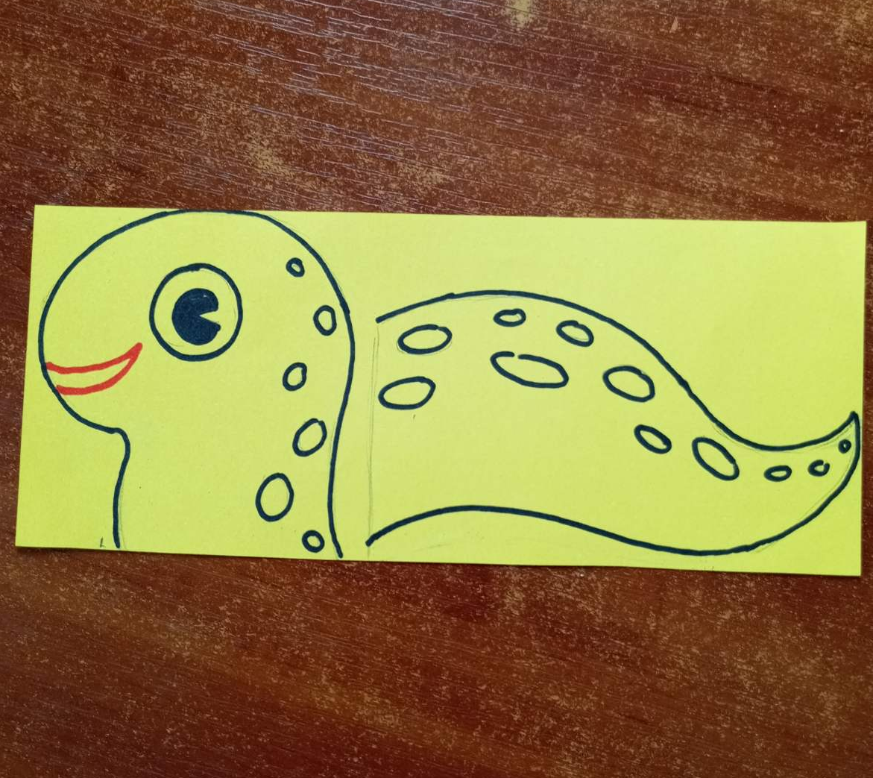
Візьміть аркуші кольорового паперу 6 різних кольорів (за вашим вибором) розміром : 12 см на 6 см.
На аркуші паперу (колір за вашим вибором) 10 см на 20см намалюйте голівку та хвостик змійки.

Slide 6
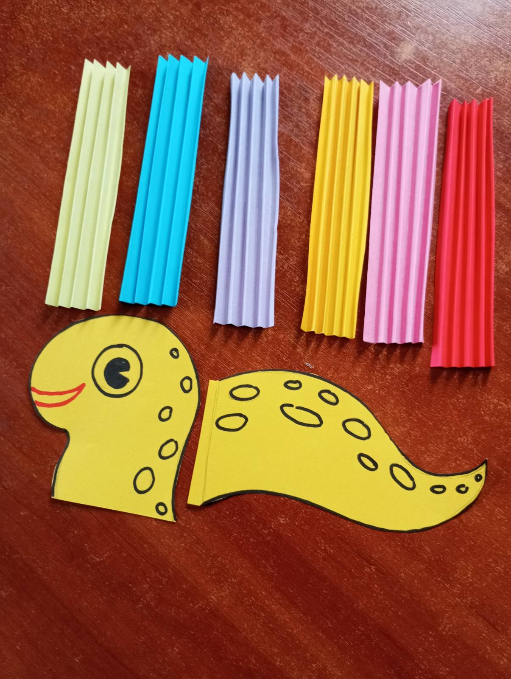
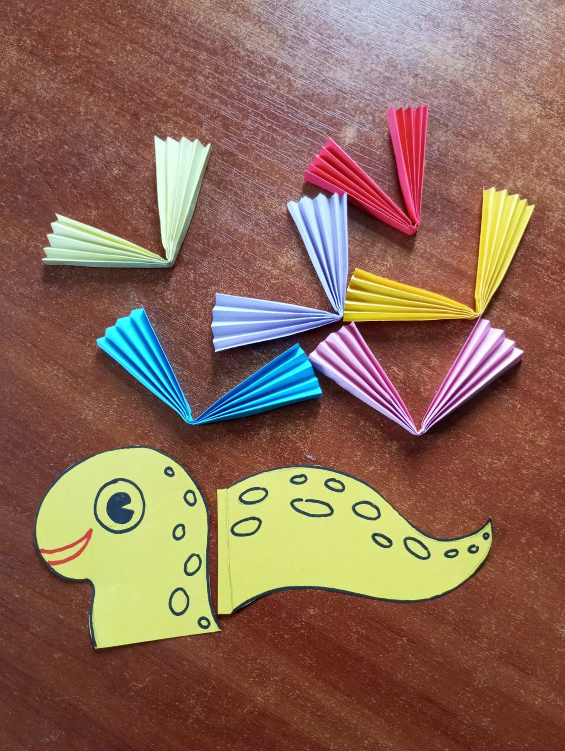
3. Згофруйте аркуші прямокутної форми та зігніть посередині.
4. Виріжте голівку та хвостик змійки.

Slide 7
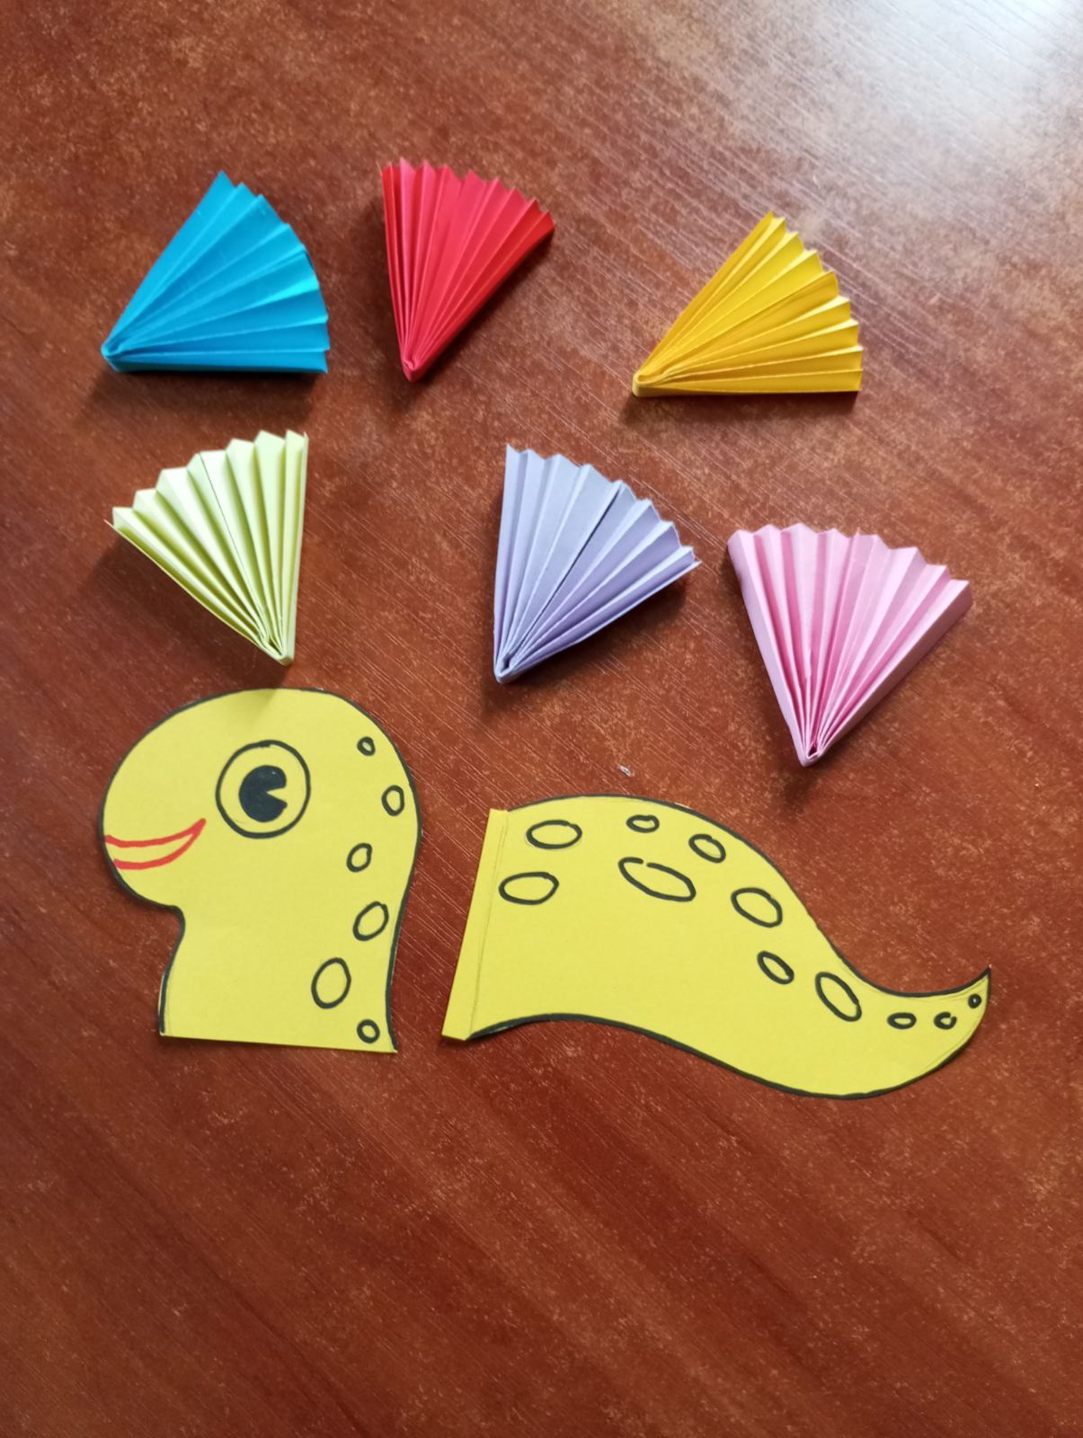
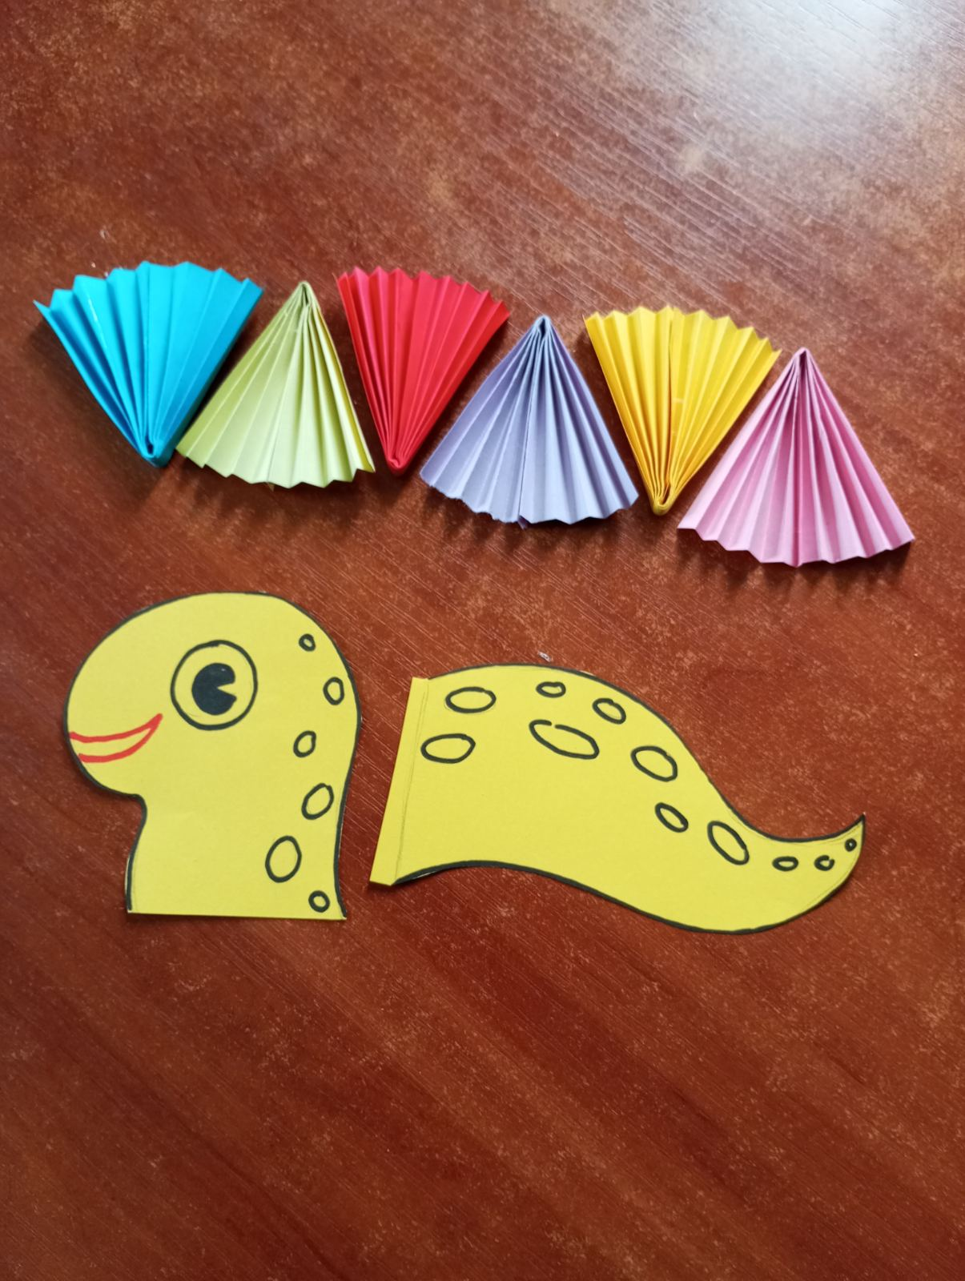
5. Склейте посередині згофровані прямокутники.
6. Приклейте кожну частину одну до одної.
Тулуб готовий.

Slide 8
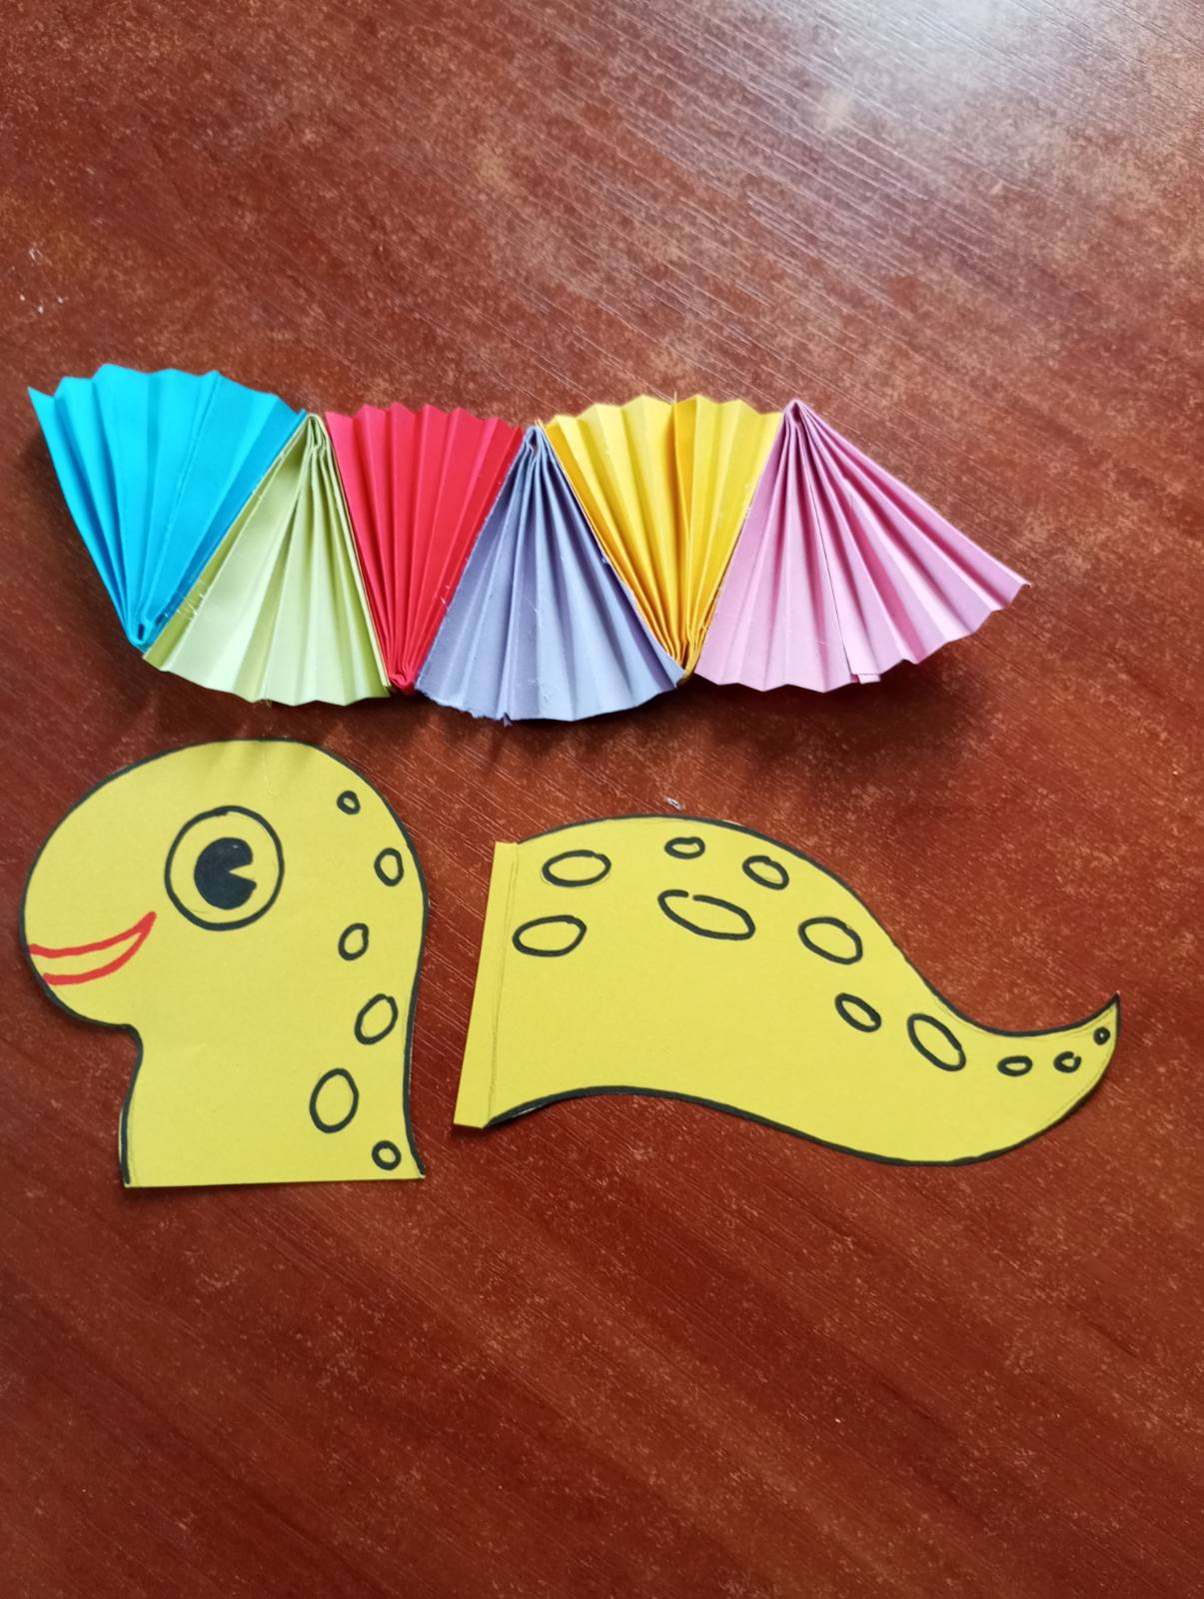
7. Приклейте до тулуба голівку та хвостик.

